Slide 1
Mini-Projet IoT
DECADERINCOURT Kilian
BARILLET Guillaume
CRUAU Clément
LIGER Arthur

Slide 2
Introduction
0

Slide 3
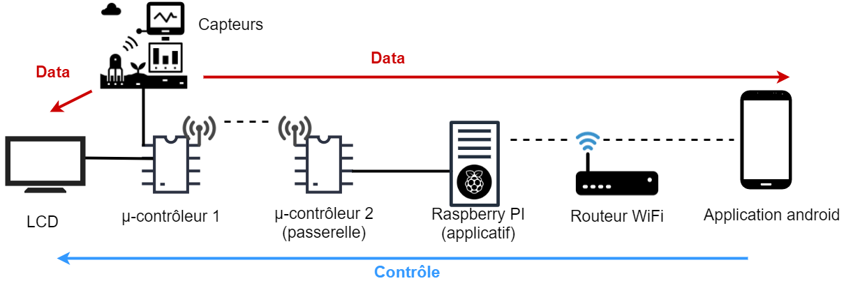
Architecture générale

Slide 4
Mise en place du réseau
1

Slide 5
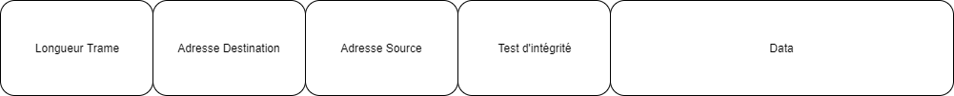
Protocole de Communication entre µContrôleur

Slide 6
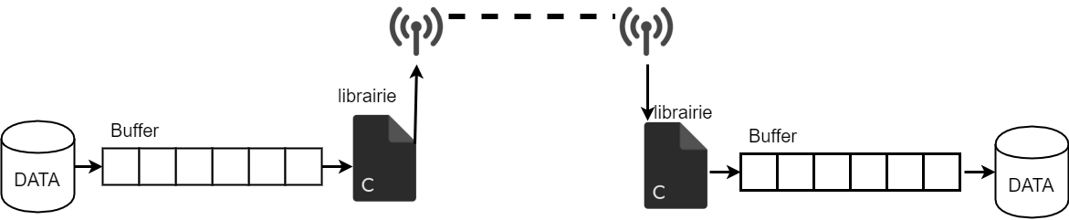
Envoi & réception entre µContrôleur

Slide 7
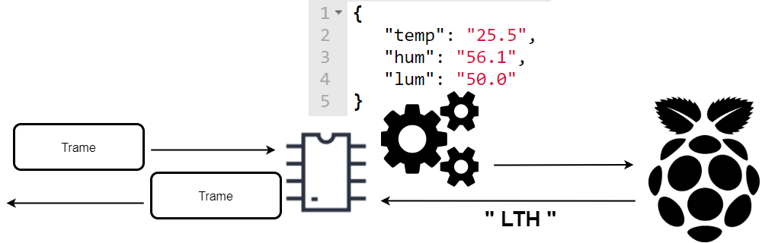
Communications passerelle ↔ Raspberry π
µ-contrôleur
Raspberry π

Slide 8
Configuration des capteurs
2

Slide 9
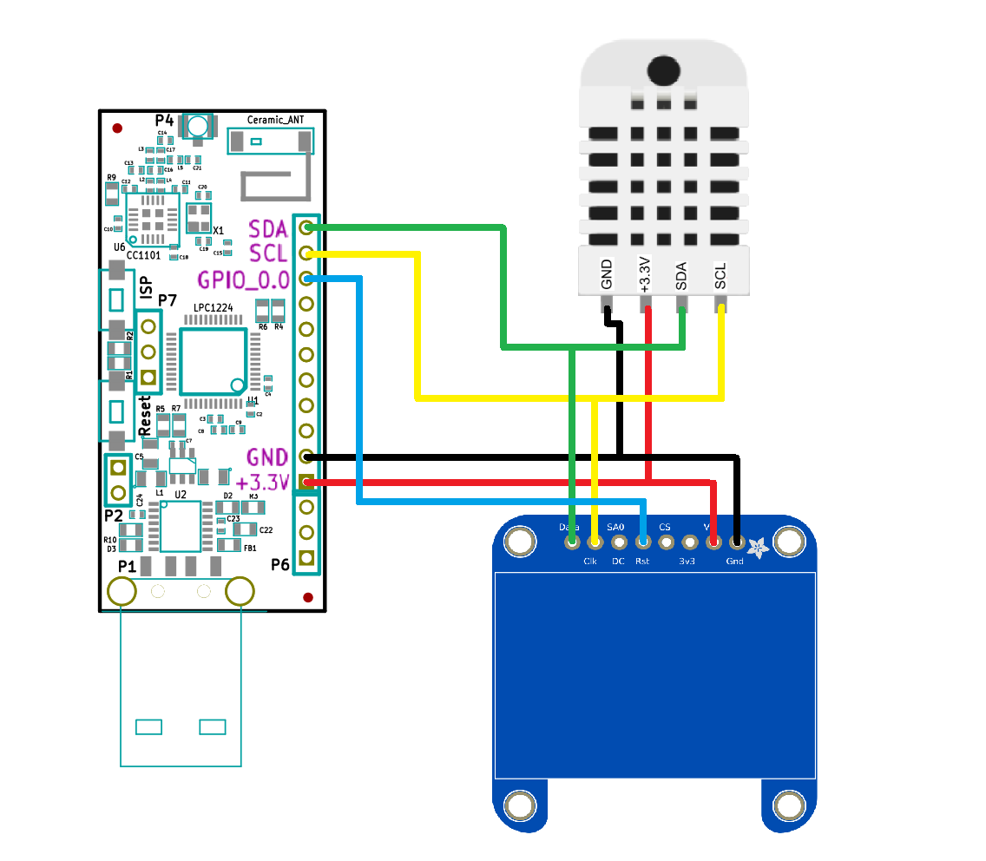
Collecte des données & Affichage

Slide 10
Configuration du serveur
3

Slide 11
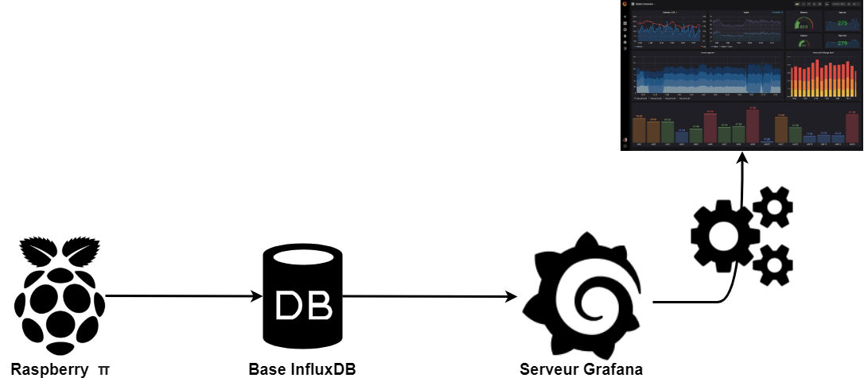
InfluxDB & Grafana

Slide 12
Application Android
4

Slide 13
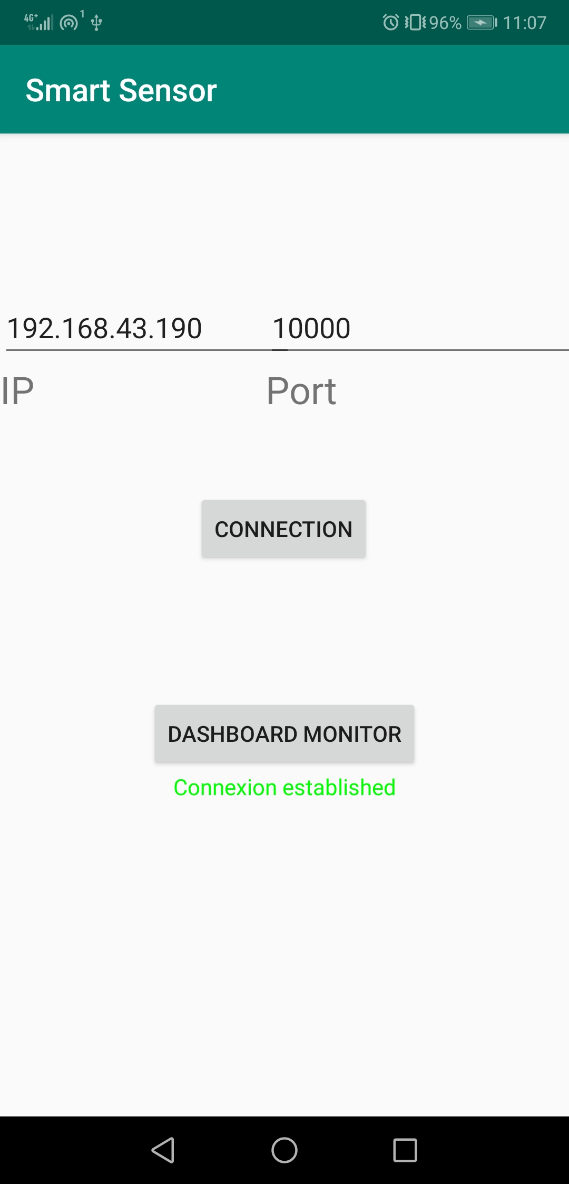
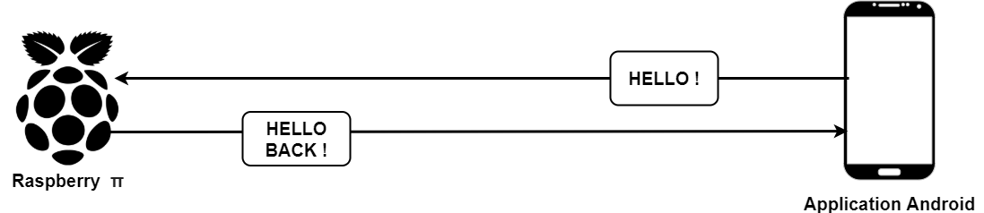
Connexion serveur

Slide 14
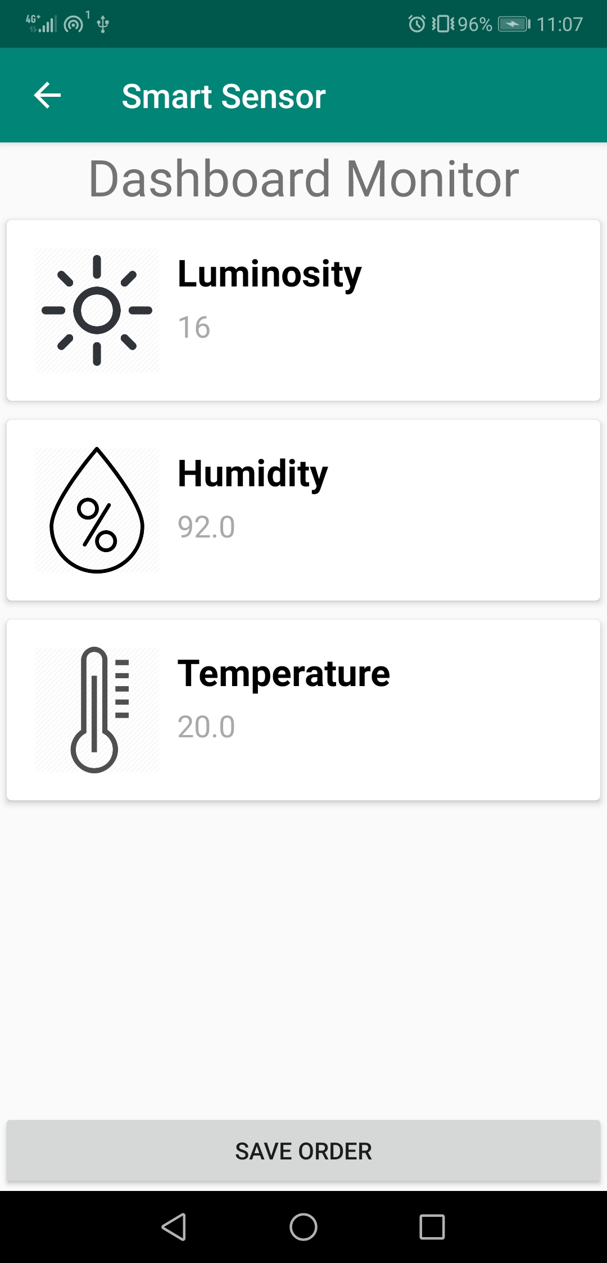
Choix Affichage & Serveur
Extensions
Recycler View
Card View
JSON org
Ordre via Drag & Drop
Envoi Action Utilisateurs vs Magique

Slide 15

Merci de votre attention !
Avez-vous des questions ?

